Slide 1
Двузначные числа
Цирковое представление
Б
И
Л
Е
Т
математика для 1 класса

Slide 2
двузначные числа
ДЕСЯТОК
КРУГЛЫЕ ЧИСЛА
ЧИСЛА ВТОРОГО ДЕСЯТКА

Slide 3
Выбери и вставь нужную фигуру

Slide 4
Приглашаются «соседи» числа
18
17
19
5
4
6
20
19
21
25
24
26

Slide 5
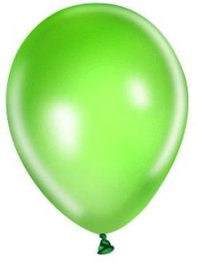
Назови числа в порядке возрастания
4
3
7
6
1
2
8
5
8
2
6
4
1
3
5
7

Slide 6
Назови числа в порядке убывания
7
8
4
5
10
9
3
6
3
9
5
7
10
8
6
4

Slide 7
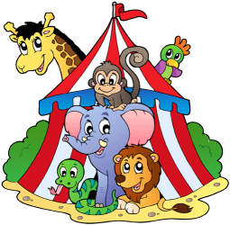
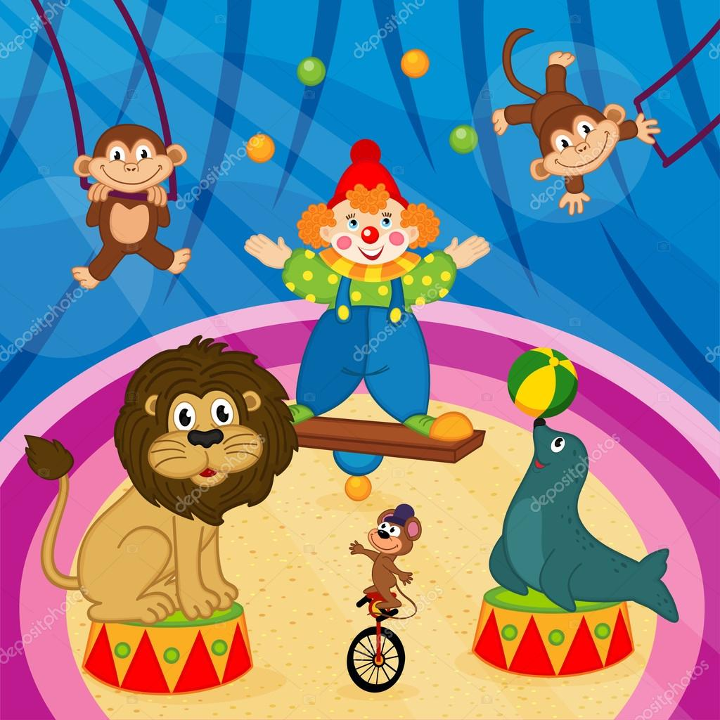
Что такое двузначные числа?
Это числа,
в записи которых
используются две
цифры (два знака).
10, 28, 66 и др.

Slide 8
24
36
50
87

Slide 9
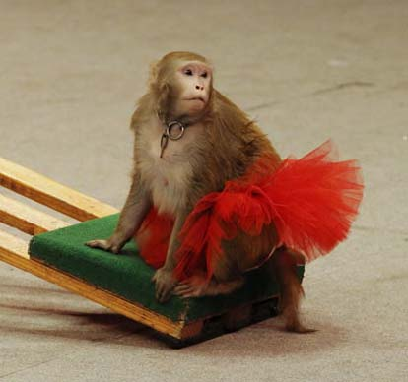

Slide 10
Раздели числа на две группы
2 13 99
53 76 8
4 22
60 31
5 9

Slide 11
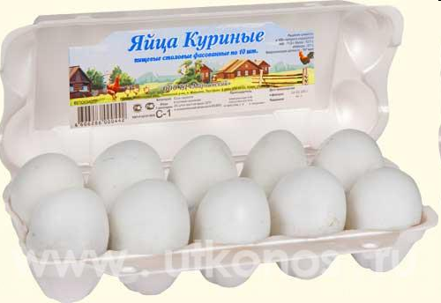
десяток
Так называется число, в котором десять единиц
Записывают его так 10
В названии двузначных чисел встречается «дцать».Так раньше называли десяток.

Slide 12
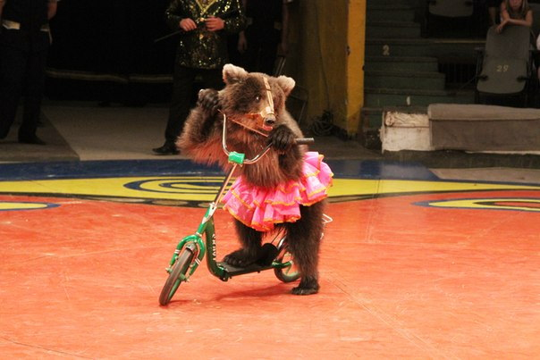

Slide 13
Найди модель десятка
2
1
3

Slide 14
круглые десятки
это числа, оканчивающиеся нулем
10 - десять
20 - двадцать
30 - тридцать
40 - сорок
50 - пятьдесят
60 - шестьдесят
70 - семьдесят
80 - восемьдесят
90 - девяносто

Slide 15
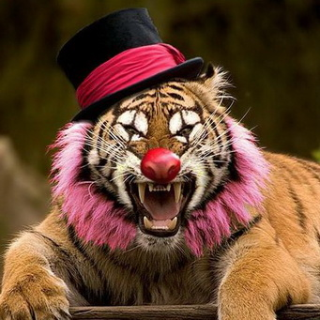

Slide 16
Задание
Какое число убежало?
90 40 20 10
80 50 30 60
70

Slide 17
числа второго десятка
11- одиннадцать
12 - двенадцать
13 - тринадцать
14 - четырнадцать
15 - пятнадцать
16 - шестнадцать
17 - семнадцать
18 - восемнадцать
19 - девятнадцать
Название этих чисел можно запомнить так: единицы «встали» на десяток (дцать)
3 на дцать = тринадцать

Slide 18
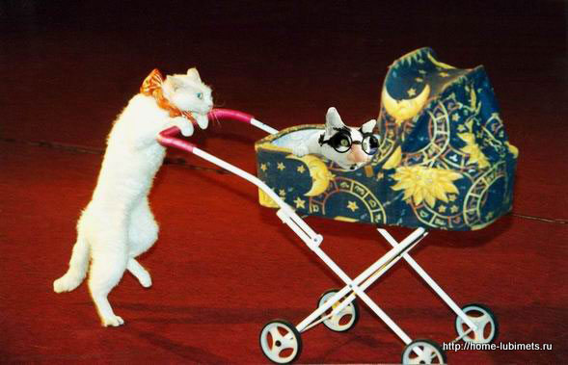

Slide 19
ребус
1
дцать
11 - одиннадцать
11

Slide 20
РАЗРЯДНЫЙ СОСТАВ
54
45
32
23
Любое двузначное число состоит из единиц и десятков.

Slide 21
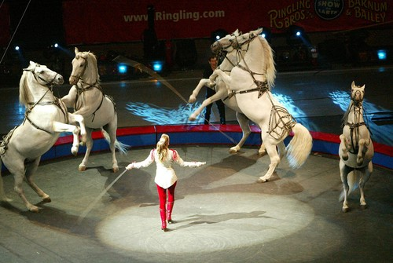

Slide 22
Запиши число в нужный разряд
35
23
десятки | единицы
42
32

Slide 23
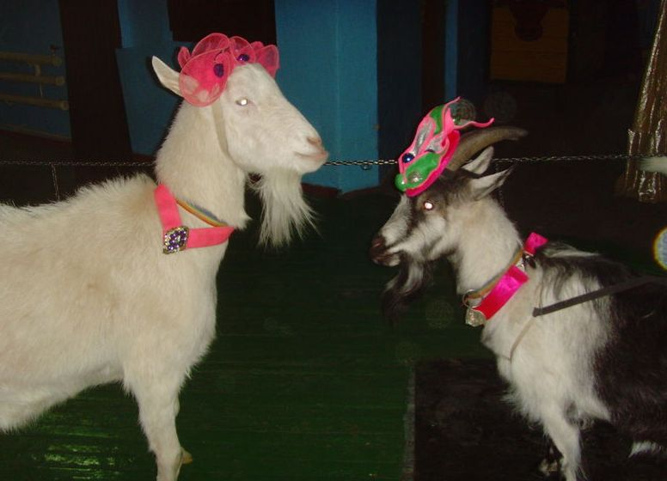

Slide 24
Запиши число
5 дес. 1 ед.
1 дес. 5 ед.
7 дес. 6 ед
2 дес. 6 ед.
4 дес. 2 ед.
51
15
76
26
42

Slide 25
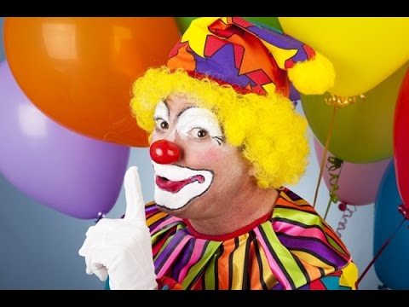

Slide 26
Найди лишнее число
32 36
38 13
34 31 37
39

Slide 27
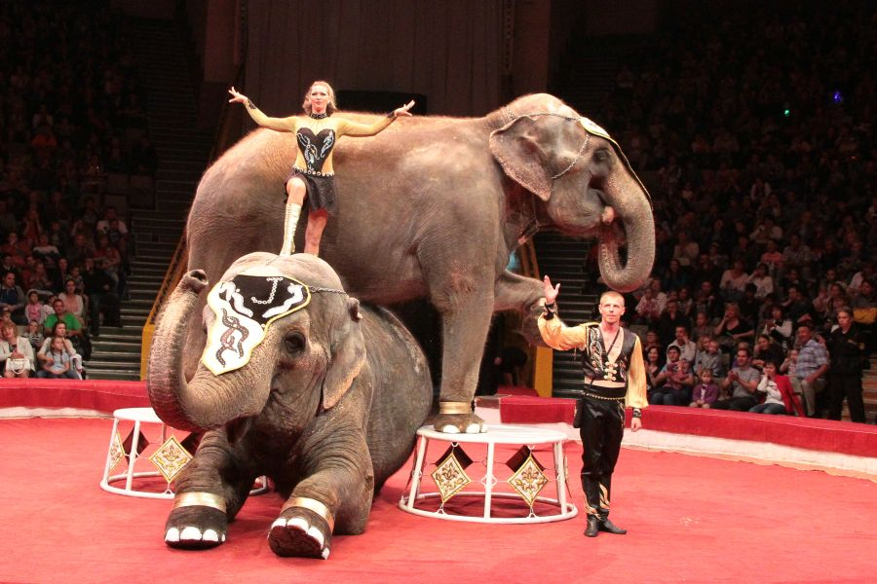

Slide 28
Стр 87 Рабочий лист 85 1. Сколько птенцов? Соедини картинки с числами. 2. Соедини точки в порядке возрастания. Кто у тебя получился? Раскрась.

